Slide 1
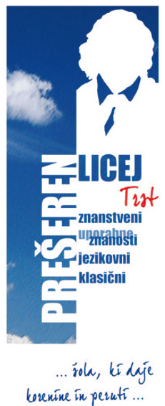

Dokazovanje škroba
Sabrina Geletti
Martina Stergonšek

Slide 2
Prvi dokaz

Slide 3
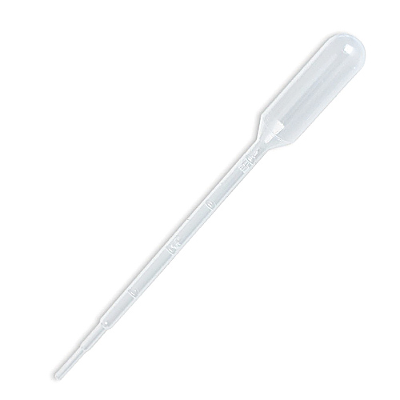
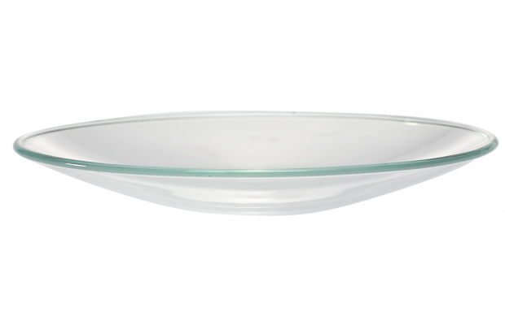
pripomočki
urno steklo
pipeta
nož

Slide 4
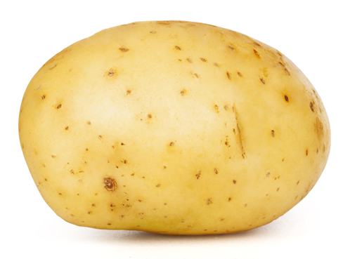
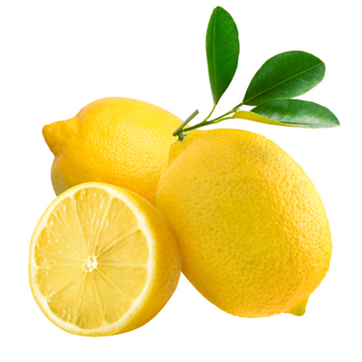
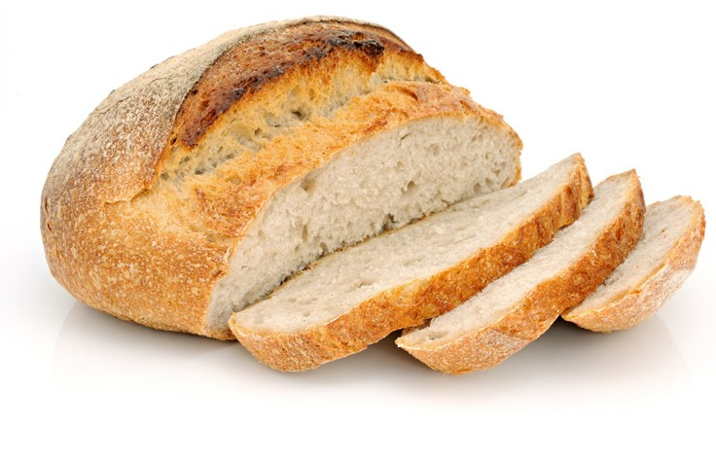
kemikalije
kruh
krompir
limona
raztopina jodovice (jodove tinkture)

Slide 5
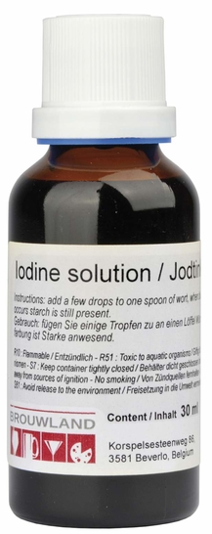
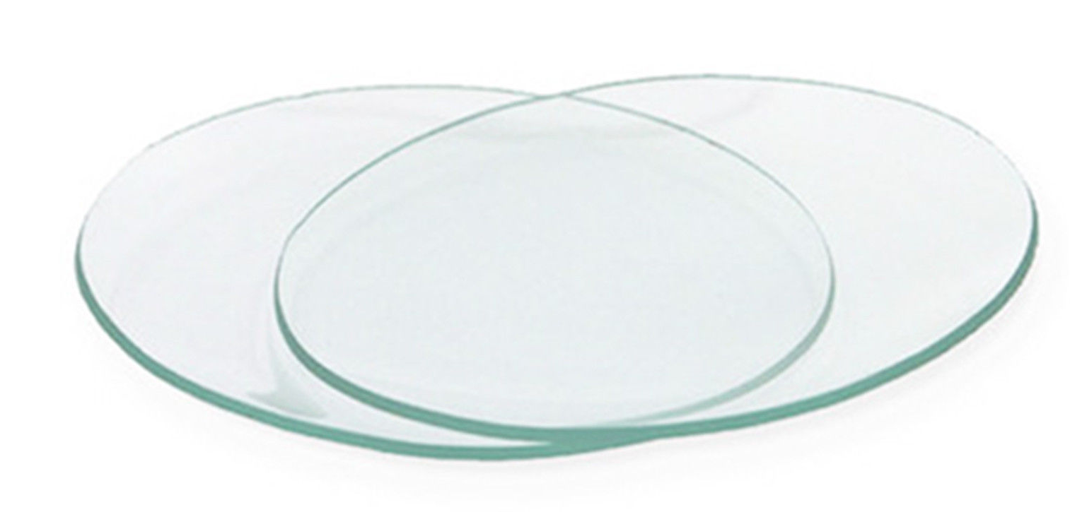
postopek
Snovi razrežemo na drobne koščke.
Postavimo jih na urno steklo.
Dodamo 3 kapljice jodovice na vsako snov.
Opazujemo.

Slide 6
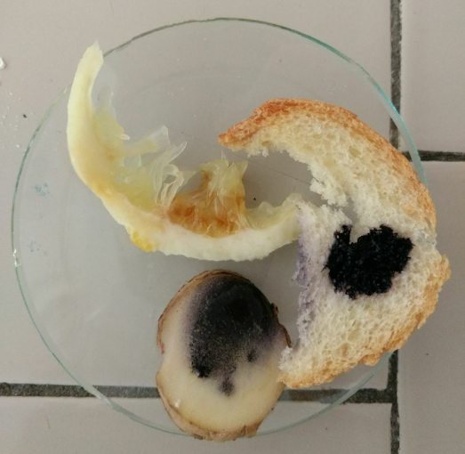
zaključki
kruh se obarvata v vsebujeta
krompir vijoličasto barvo škrob
limona: se ne obarva voda, kisline, minerali, vitamini
ni škroba!

Slide 7
Drugi dokaz

Slide 8
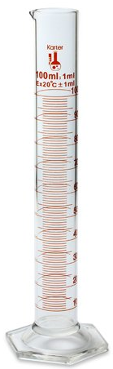
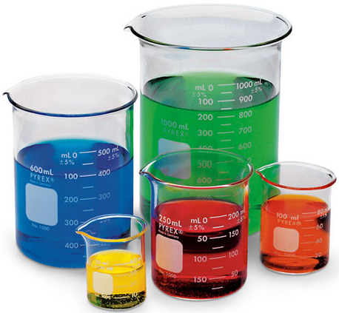
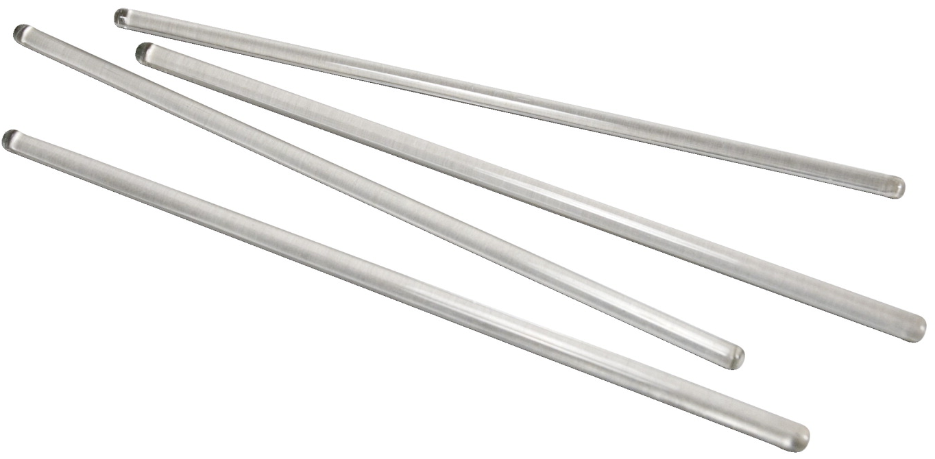
pripomočki
6 epruvet
stojalo za epruvete
čaša
merilni valj
pipeta
terilnica in pestilo
bunsenov gorilnik
žlička
spatula
lesena ščipalka

Slide 9
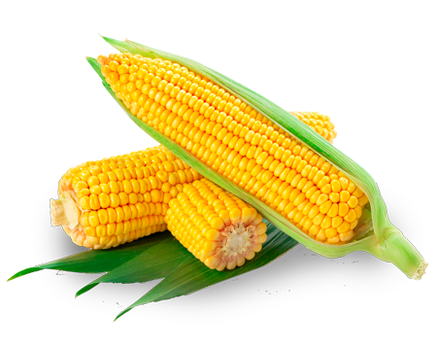
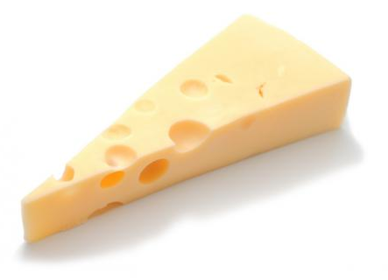
kemikalije
voda
testenine
sir
moka
limonin sok
koruza
polnozrnati riž
raztopina jodovice

Slide 10
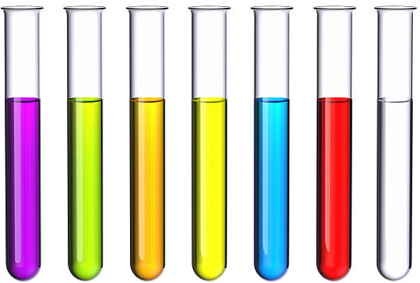
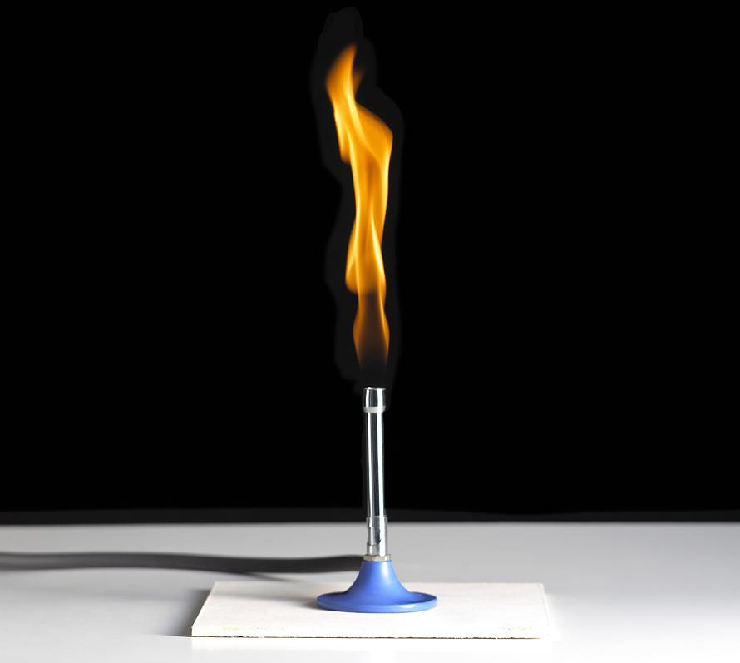
Postopek
1. epruveta:
  moka
  5 ml vode
2. epruveta:
  zdrobljena koruza
  5 ml vode
  segrevamo do vretja
3. epruveta:
  sir
  5 ml vode
4. epruveta:
  zdrobljen polnozrnati riž
  5 ml vode
  segrevamo do vretja

Slide 11
postopek
5. epruveta:
  zdrobljene testenine
  5 ml vode
  segrevamo do vretja
6. epruveta:
  limonin sok
Raztopina jodovice
Opazovanje...

Slide 12
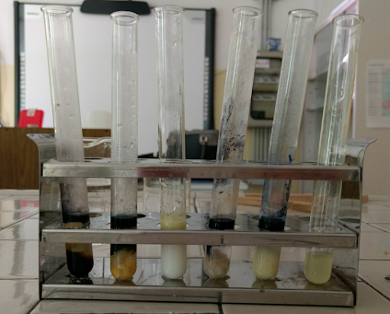
zaključki
sir beljakovine in maščobe ne vsebujeta
limonin sok škroba
koruza
testenine se obarvajo v
polnozrnati riž vijoličasto barvo
moka
vsebujejo škrob

Slide 13
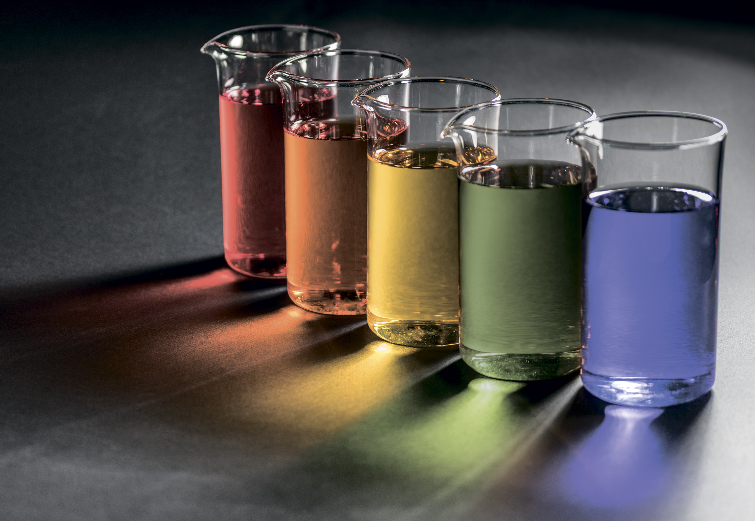
Hvala za pozornost!

